Slide 1
Gwybodaeth i’r Ymgeiswyr
Is-Etholiadau’r Gwanwyn 2021
Martin Dodd: Dirprwy Swyddog Etholiadau

Slide 2
Llongyfarchiadau!
Llongyfarchiadau ar sefyll yn yr etholiad!!!

Slide 3
Yn dod nesaf...
Cefndir i Etholiadau
Dyddiadau Allweddol
Ymddygiad Disgwyliedig
Rheolau ar gyfer Ymgeiswyr
Cwynion
Y Broses Bleidleisio
Ymgyrchu
Llesiant Ymgeiswyr
Cwestiynau ac Atebion

Slide 4
Cefndir i Etholiadau mewn Undebau Myfrywyr

Slide 5
Pam mae’n bwysig?
Mae gan undebau myfyrwyr fwy o etholiadau nag unrhyw fudiad arall
Mae etholiadau’n cynnig profiad pwysig o ddemocratiaeth
Mae etholiadau’n hyrwyddo gwaith Undeb y Myfyrwyr
Rhaid sicrhau tegwch ymysg yr ymgeiswyr
Rhaid sicrhau tegwch i’r etholwyr
Anghenraid cyfreithiol
Ond mae pleidleisio’n brofiad unigryw i lawer o bobl

Slide 6
Etholedig vs Detholedig
Detholedig
Y person gorau ar gyfer y rôl
Sgiliau a gwybodaeth
Profiad
Dethol gan arbenigwyr
Mwyaf addas i’r rôl
Etholedig
Mwyaf poblogaidd
Polisïau a syniadau
Hygrededd
Dethol gan “y bobl”
Mwyaf addas i’r myfyrwyr

Slide 7
Dyddiadau Allweddol

Slide 8
Is-Etholiadau Gwanwyn 2020
Cyfnod Sefyll yn Agor: dydd Llun 15^{fed} Mawrth 2021
Cyfnod Sefyll yn Cau: 12pm dydd Llun 19^{eg} Ebrill 2021
Briffio Ymgeiswyr: (amser i’w gadarnhau) dydd Llun 19^{eg} Ebrill 2021
Pleidleisio: 10am dydd Llun 26^{ain} – 12pm dydd Gwener 30^{ain} Ebrill 2021
Canlyniadau: 6pm dydd Gwener 30^{ain} Ebrill 2021

Slide 9
Ymddygiad Disgwyliedig

Slide 10
Byddwch yn Garedig
Ymgyrchu Cadarnhaol vs Negatif
Heriwch bolisïau nid unigolion
‘Deddf Adenillion Lleihaol’
Byddwch yn ystyrlon o eraill
Decheuwch fel rydych chi’n bwriadu parhau

Slide 11
Rheolau ar gyfer Ymgeiswyr

Slide 12
Pam mae nhw’n bodoli?
Wedi’u llunio i helpu â chreu “maes chwarae gwastad” rhwng ymgeiswyr
Mae cyfyngiadau serch hynny... Ffrindiau (Ar-lein ac Oddi-ar-lein)
Ceisio rheoli ymddygiad a defnydd o adnoddau heb amharu ar greadigrwydd
Mae’r gyfraith a rheolau’r Brifysgol a’r Undeb i gyd yn ffurfio rheolau’r etholiad.
Mae ymdeimlad o chwarae teg a chystadleuaeth gyfeillgar yn adlewyrchu’n dda arnoch chi a’r holl broses – ac mae’n ennill mwy o bleidleisiau!

Slide 13
Y rheolau – egwyddorion allweddol
Peidiwch â gwneud unrhyw beth na fydd gan ymgeiswyr eraill gyfle cyfartal i’w wneud;
Parchwch bob myfyriwr, ymgeisydd ac aelod o staff.

Slide 14
Y rheolau – Peidiwch â...
Defnyddio adnoddau’r Brifysgol neu Undeb y Myfyrwyr gan gynnwys rhestrau e-bostio (oni chewch ganiatâd gan y Swyddog Etholiadau).
Hagru nac ymyrryd ar gyhoeddusrwydd ymgeiswyr eraill.
Llwgrwobrwyo’r pleidleiswyr neu swyddogion yr etholiad.
Bygwth neu aflonyddu ar bleidleiswyr neu swyddogion yr etholiad.

Slide 15
Y rheolau – Peidiwch â...
Chynhyrchu cyhoeddusrwydd sarhaus neu ddifrïol.
Atal etholwyr rhag pleidleisio’n rhydd ac yn gyfrinachol, gan gynnwys defnyddio dyfeisiau’n amhriodol.
Mynd yn groes i onestrwydd yr etholiad.

Slide 16
Y rheolau –
Swyddogion Llawn-amser presennol
Rhaid iddynt gymryd gwyliau os ydyn nhw am fynd ati i ymgyrchu yn ystod oriau swyddfa arferol.
Ni chaniateir defnyddio unrhyw adnoddau sy’n perthyn i’w rôl bresennol i gynorthwyo unrhyw ymgyrch etholiadol.

Slide 17
Y rheolau – Tîm Ymgyrchu
Tîm Ymgyrchu = “Ymgyrchwyr sy’n eich helpu chi yn ystod yr etholiad”.
Ymgyrchydd = “Rhywun yr ystyrir ei fod yn gweithredu ar ran ymgeisydd i wella cyfle’r ymgeisydd hwnnw”.
Ymgyrchu = “Gweithio mewn ffordd drefnus a gweithredol tuag at amcan penodol, er enghraifft etholiad ymgeisydd”.
Chi sy’n gyfrifol am yr hyn maen nhw’n ei wneud.

Slide 18
I grynhoi…
Teg – Caiff yr etholiad ei gynnal drwy bleidlais gudd a chydsyniol.
Annibynnol – ni fydd UMAber yn cefnogi unrhyw ymgeisydd.
Parch – Mae UMAber yn disgwyl parch i’r holl fyfyrwyr a’r staff.
Llawn hwyl a chadarnhaol – Rydyn ni am iddo fod yn brofiad y bydd pawb yn ei fwynhau.

Slide 19
Cwynion

Slide 20
Cwynion
Rhaid eu cyflwyno drwy ddefnyddio’r ffurflen ar dudalen etholiadau gwefan yr Undeb. NI ALLWN dderbyn cwynion yn bersonol.
Os bydd angen, bydd y DSE yn ymchwilio i gael tystiolaeth bellach.
Bydd y Swyddog Etholiadau (Gwasnaeth Cymorth Etholiadau UCM) yn dyfarnu ar gwynion.
Ni fydd modd cyfri pleidleisiau tan ar ôl ymdrin â phob cwyn.
Rhaid i’ri gwynion fod yn amserol ac mewn da ffydd – y terfyn amser ar gyfer pob cwyn yw 4pm dydd Gwener 30^{ain} Ebrill.

Slide 21
Cwynion
https://www.umaber.co.uk/etholiadau/hybetholiadau/
https://umabersu.wufoo.com/forms/z1qpaxxv0rqd6n8/

Slide 22
Canlyniadau, cosbau ac apeliadau
Os na chaiff unrhyw ymgeisydd ei gosbi:
Gellir dechrau cyfri dim ond pan gaiff pob cwyn ei datrys
Cyhoeddir y canlyniadau dim hwyrach na 7pm dydd Gwener 30^{ain} Ebrill drwy wefan yr UM.
Caiff canlyniadau’r etholiadau eu gosod ar hysbysfwrdd.
Pan fydd cosbau wedi’u dyfarnu:
Ni chyhoeddir y canlyniadau hys nes bydd pob apêl wedi cael ei datrys.
Rhoddir gwybod i’r ymgeiswyr a gafodd eu diarddel yn gyntaf.
Rhoddir gwybod i ymgeiswyr ar gyfer pob rôl yn breifat.

Slide 23
Apeliadau
Rhaid eu cyflwyno ar ffurf ysgrifenedig i undeb.etholiadau@aber.ac.uk.
Pan fydd apêl yn ymwneud ag ymgeisydd, dim ond rhywun sydd wedi cael ei gosbi all apelio.
Rhaid nodi’n benodol sail yr apêl.
Rhaid ei chyflwyno erbyn 12pm ar y diwrnod ar ôl i’r SE wedi gwneud penderfyniad ar gŵyn fan bellaf.
Daw panel ynghyd fydd yn cynnwys Ysgrifennydd y Brifysgol a dau aelod annibynnol.
Y panel apeliadau fydd â’r penderfyniad terfynol.

Slide 24
Y Broses Bleidleisio

Slide 25
Rhyfeddodau’r bleidlais drosglwyddadwy
Etholir yr ymgeisydd “lleiaf amhoblogaidd”.
Mae pleidleiswyr yn gosod yr ymgeiswyr yn eu dewis drefn.
Os na allaf gael Jane (#1), fe gaf i Tom (#2), neu fel arall Alan (#3).
Weithiau cyfeirir ati fel Pleidlais Sengl Drosglwyddadwy neu Bleidlais Amgen Drosglwyddadwy.

Slide 29
Sut mae myfyrwyr yn pleidleisio?
Cynhelir y bleidlais drwy ApAber y gellir ei gyrchu ar ffôn symudol neu ar-lein.
Fel dull wrth gefn, bydd pob myfyriwr yn derbyn eu dolen bleidleisio unigryw drwy e-bost – PEIDIWCH Â RHANNU’R DDOLEN HON.
Unrhyw broblemau, cyfeiriwch fyfyrwyr at undeb.etholiadau@aber.ac.uk.

Slide 30
Ymgyrchu

Slide 31
Ymgyrchu
Oherwydd canllawiau cyfredol y llywodraeth ynghylch Coronafeirws (COVID-19) mae ymgyrchu wedi’i gyfyngu i fannau ar-lein yn unig ar gyfer Is-Etholiadau’r Gwanwyn.
Ni fydd unrhyw dreuliau ar gael ar gyfer ymgyrchu, ac anogir ymgeiswyr i ddefnyddio e-bost, cyfryngau cymdeithasol a mannau eraill ar-lein y gellir eu defnyddio am ddim.
Bydd yr Undeb y dal i drefnu cyfathrebu a chyhoeddusrwydd fel bod Myfyrwyr yn ymwybodol o’r etholiadau a’r ffaith u gallant bleidleisio.

Slide 32
Cyfieithu
Bydd cyfieithu ar gael i’r ymgeiswyr drwy wasanaeth cyfieithu’r Undeb
Sylwch y bydd y gwasanaeth hwn yn brysur iawn yn ystod cyfnod yr etholiadau ac mae’n bosib y bydd eich gwaith yn cymryd mwy o amser na’r arfer
Rhoddir blaenoriaeth i Gyhoeddusrwydd a Chrynodebau.
Os hoffech chi wneud cais am gyfieithu, e-bostiwch eich testun i undeb.etholiadau@aber.ac.uk gan nodi cyfrif geiriau eich cais.
Cyngor… cadwch e’n fyr ac yn gryno er mwyn ei gael yn ôl yn gyflymach!

Slide 33
Llechi ac ymgyrchu ar y cyd
Mae llechi yn iawn!
Mae cyhoeddusrwydd ar y cyd yn iawn!

Slide 34
Timau Ymgyrchu
Rydych chi’n gyfrifol am eu hymddygiad.
Casglwch ynghyd amrywiaeth o bersonoliaethau cryf.
Ydych chi’n pennu cyfrifoldebau neu dasgau?
Rhowch gefnogaeth iddyn nhw, anogwch nhw, a diolchwch iddyn nhw!

Slide 35
Clybiau chwaraeon a chymdeithasau
Gall clybiau chwaraeon a chymdeithasau eich helpu chi.
Ni chânt wario arian neu adnoddau ar eich ymgyrch.
Dim gwrthdaro buddiannau – peidiwch â gwneud unrhyw beth nad oes gan bobl eraill gyfle i’w wneud hefyd.
Rhaid cefnogi yn unol â phrosesau arferol y Clybiau a’r Cymdeithasau, a rhaid dangos tystiolaeth os gofynnir i chi wneud hynny.
Mae’n fanteisiol i chi sicrhau y caiff y prosesau eu dilyn.

Slide 36
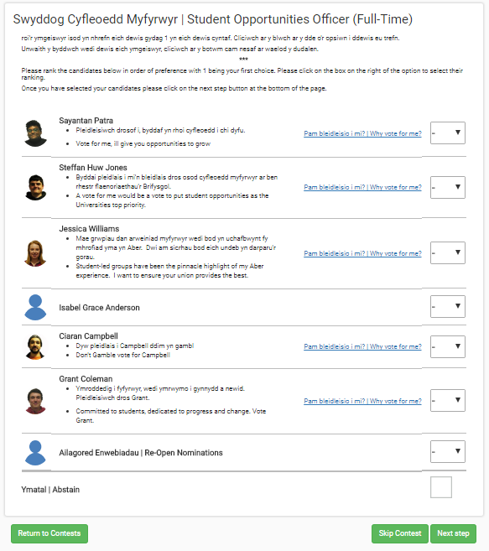
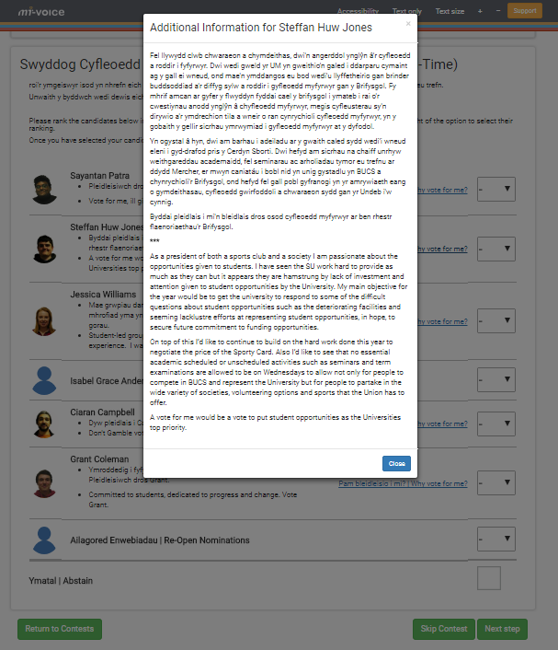
Cyhoeddusrwydd a chrynodeb

Slide 37
Dwedwch yr hyn sydd angen iddynt ei wybod
Eich enw, y rôl
Bod angen iddyn nhw roi #1 ger eich enw chi.
Ble a sut mae modd pleidleisio.
Y dyddiadau.

Slide 38
Siaradwch â’r myfyrwyr
“Roedd pleidleiswyr y cysylltwyd â nhw wyneb yn wyneb 21 pwynt canran yn fwy tebygol o bleidleisio dros yr ymgeisydd ar ôl siarad ag ef/hi am lai na 10 eiliad, o’u cymharu â’r rheiny na siaradwyd o gwbl â nhw”
“Canfu’r arbrawf nad oedd yn amlwg bod pleidleiswyr y cysylltwyd â nhw dros y ffôn neu drwy gardiau post yn fwy tebygol o bleidleisio na’r rheiny na chafodd dim byd. Ond roedd canfasio’n wahanol. Cafodd un sgwrs bersonol effaith sylweddol ar debygolrwydd pleidleisiwr i fwrw ei bleidlais, gan gynyddu nifer y pleidleiswyr 20 y cant (neu tua 9 pwynt canran)”
“Cawsom fod ymweliad cyflym gan yr ymgeisydd yn gwella’r gefnogaeth i’r ymgeisydd yn sylweddol beth bynnag fo natur y neges a gyfleuwyd. Mae’n debyg bod gwneud yn well na dweud”
Y Gymdeithas Economaidd Frenhinol

Slide 39
Llesiant Ymgeiswyr

Slide 40
Mae’n bwysig edrych ar ôl eich hun
Sicrhewch eich bod chi’n cael 7-8 awr o gwsg bob nos.
Trefnwch rywbeth i edrych ymlaen ato ac amseroedd i gael seibiant rhag yr etholiadau.
Bwytewch yn iach – ystyriwch brydiau bwyd parod i’w rhewi neu becynnau bwyd.

Slide 41
Mae’n bwysig edrych ar ôl eich hun
Cwblhewch unrhyw waith brys cyn i’r bleidlais agor fel bod modd i chi flaenoriaethu’ch ymgyrch yn ystod wythnos y bleidlais.
Paratowch i ennill ac i golli – paratowch ar gyfer ar ôl yr etholiadau.

Slide 42
Ystyried tynnu’n ôl?
Byddwch yn glir o ran pam.
Meddyliwch am hyn yn rhesymegol, fel pe baech chi’n ymgeisio am swydd.
Trafodwch â rhywun ymlaen llaw.
Ystyriwch gadw eich enw ar y papur pleidleisio.
Mae cyfnod ‘ymbwyllo’ ar gyfer pob ymgeisydd.

Slide 43
Canlyniadau
Fe’u cyhoeddir dim hwyrach na 7pm dydd Gwener 30^{ain} Ebrill drwy wefan yr UM (gan ddibynni ar ddeilliannau unrhyw gwynion).

Slide 44
4 o hintau handi ar gyfer ymgyrchu
Ymgyrchwch ar sail eich rhinweddau – peidiwch â bod yn negyddol am eraill, bydd llai o bobl yn pleidleisio drosoch chi.
Paratowch i ennill ac i golli.
Nodwch pwy yw eich cysylltiadau ac ymgyrchwch drwyddyn nhw.
Gwnewch yn sicr fod yr etholiadau’n brofiad cadarnhaol, i chi, i’r ymgyrchwyr ac i’r pleidleiswyr – os ydych chi’n ennill, yna bydd teimladau positif am yr Undeb yn eich helpu os cewch chi eich ethol.

Slide 45
Cwestiynau?

Slide 46
E-bostiwch: undeb.etholiadau@aber.ac.uk neu mmd11@aber.ac.uk

